Slide 1
Registro Estadístico Nacional (REN)

Slide 2
Los Registros Nacionales de Información Estadística y Geográfica (RNIEG)
Registro Estadístico Nacional (REN)
Registro Nacional
de Información Geográfica (RNIG)
El REN y RNIG son inventarios acerca de la información estadística y geográfica que producen, integran y difunden las áreas administrativas del Sector Público que cuenten con atribuciones para desarrollar actividades estadísticas y geográficas.
Los registros permiten saber quién, cómo, y cada cuando se produce la información estadística y geográfica.

Slide 3
Utilidad de los RNIEG
Detección de necesidades y disponibilidad de información
Conocer de manera integrada la información producida
Mejores estrategias para obtener de información
Eficientar el uso de los recursos en la obtención de información
Facilitar la búsqueda y localización de información
Enriquecer otros programas y proyectos

Slide 4
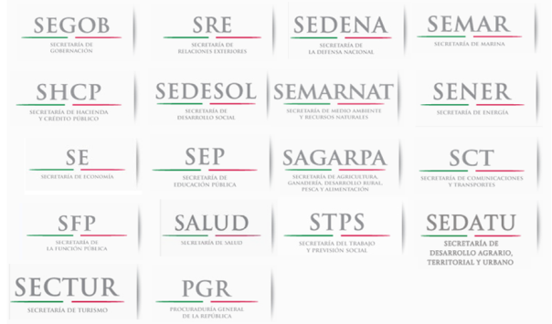
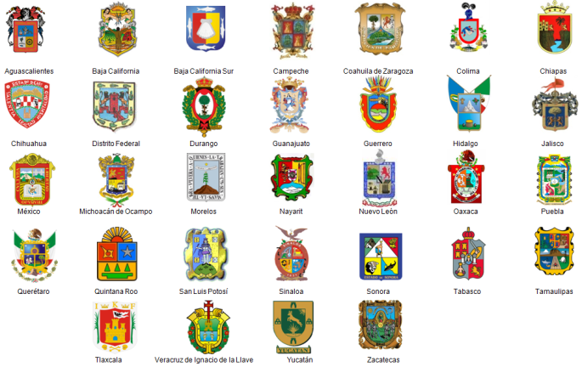
Instituciones participantes
Administración Pública Federal. Sectores
APF. Organismos Descentralizados
no Sectorizados
Gobiernos
de las Entidades
Federativas
Organismos Autónomos Federales
Poder Legislativo
de la Federación
Poder Judicial
de la Federación

Slide 5
Integradores de información
En las instituciones participantes del sector público se identifican, hasta el tercer nivel de su estructura jerárquica, a las Unidades Administrativas con Funciones Estadísticas (UAFEs), para que aporten y/o actualicen su información en el REN.
Gobierno del Estado
1º
Secretaría
2º
Subsecretaría
Organismo Desconcentrado
Organismo Descentralizado
(Sectorizado)
Organismo Descentralizado
(No sectorizado)
3º
Dirección General
Dirección de área
o equivalente
Dirección de área
o equivalente
Dirección de área
o equivalente
4º
Dirección de Área
5º
Subdirección
6º
Jefatura de Departamento

Slide 6
Descripción REN
Proceso permanente de inscripción, en el cual se asientan en forma homologada las referencias básicas sobre los proyectos y productos resultantes, así como datos de identificación y ubicación de las UAFEs.
Caracterización
de las UAFEs
Caracterización de los proyectos y productos
Datos de la institución | Identificación y ubicación
 | Ámbito administrativo
Datos de la Unidad Administrativa | Identificación y ubicación ^{1/}
 | Informante designado
Proyecto Estadístico | 1) Título del proyecto
 | 2) Tipo de proyecto estadístico
 | 3) Objetivo general
 | 4) Categorías o unidades de análisis
 | Criterios de desglose y Clasificaciones
 | 6) Unidad de observación
 | 7) Frecuencia de generación
 | 8) Periodo de referencia
 | 9) Cobertura geográfica
 | 10) Documentos metodológicos
1) Título del producto | Producto Estadístico
2) Contenido temático
3) Periodo de referencia
4) Fecha más reciente de publicación
5) Frecuencia de publicación
6) Medios de difusión
7) Condición de accesibilidad
8) Lugares de consulta
9) Fuentes institucionales
1/ Norma Técnica sobre Domicílios Geográficos. SNIEG.

Slide 7
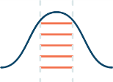
UAFE
UAFE. Área que, como parte de sus funciones, coordina o realiza proyectos de generación y/o de integración de información estadística.
PRODUCTORA. Realiza actividades para la generación de información estadística.
PROYECTO ESTADÍSTICO Conjunto de actividades ordenadas y relacionadas para producir e integrar información estadística.
INTEGRADORA. Realiza actividades de recopilación, selección y organización de información estadística producida por otras fuentes para difundirla en un producto.
BÁSICA.
Encuestas por muestreo.
Censos.
Registros administrativos.
DERIVADA.
Transformación de estadística básica en derivada a partir de un modelo teórico o empírico.
PRODUCTO
Resultado final expresado en un documento impreso o en medios digitales, elaborado por una
UAFE a partir de la ejecución de un proyecto estadístico.
Serie de datos sobre un hecho, evento, suceso o acción sujeto a regulación o control que recaba una dependencia u organismo del sector público como parte de su función.

Slide 8
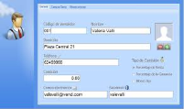
Proceso de registro/actualización
1
Solicitud de coordinador institucional
2
Designación de coordinador institucional
3
Capacitación REN y sistema de captura
4
Identificación de UAFE
SEFIPLAN
DEPENDENCIAS
SEFIPLAN-INEGI
DEPENDENCIAS
Enviar nombres y correos de informantes a SEFIPLAN e INEGI.
8
Envío de cédulas de registro a SEFIPLAN
7
Registro o actualización de la información
6
Revisión de documentación de apoyo y tutorial
5
Envío de contraseña de acceso al sistema
DEPENDENCIAS
DEPENDENCIAS
DEPENDENCIAS
INEGI
Asesoría o soporte
9
Validación de información
10
Modificaciones a información registrada
11
Seguimiento y actualización
INEGI
DEPENDENCIAS
SEFIPLAN-INEGI

Slide 9
Sistema de captura
http://www.snieg.mx/RNIEG/

Slide 10
Sistema de captura

Slide 11
Acceso al Sistema
Acceso proporcionado por la Coordinación Estatal del INEGI.
Correo institucional
Contraseña
Las UAFEs con proyectos registrados ya cuentan con clave.
En las nuevas UAFEs, el Coordinador Institucional, en coordinación con el INEGI proporcionará la contraseña, o bien realizar solicitud de inscripción en el REN.

Slide 12
Cobertura de Proyectos
y Productos Estadísticos
Aquellos que producen o integran información estadística acerca de las funciones SUSTANTIVAS de la unidad que las reporta.
VIGENTES a la fecha de registro (la información no ha sido actualizada o sustituida por otra, independientemente de la fecha a la que esté referida).
El último ejercicio realizado.
Predominantemente de NATURALEZA ESTADÍSTICA.
PROPIEDAD DE LA UNIDAD que los reporta.
Que generen información estadística para USO PÚBLICO o INTERNO.
Encuesta por muestreo
Levantamiento tipo censo
Aprovechamiento de registros administrativos
Generación de estadística derivada
Integración de información estadística

Slide 13
Información solicitada
DIFERENCIADA, dependiendo de la FUNCIÓN ESTADÍSTICA y el TIPO DE PROYECTO.

Slide 14
Identificación UAFE
Norma Técnica sobre Domicilios Geográficos
Identificación del Tipo de UAFE.
Si cambia la función se modifican diversos conceptos.

Slide 15
Informante designado
Se capturarán los datos de identificación y contacto del responsable de la Unidad que reporte proyectos o productos, se recomienda que sea el encargado de aportar la información y atender las aclaraciones derivadas de la revisión que realice el INEGI.
Su contraseña será la que el INEGI le asigne posterior a la propia identificación como UAFE.
El informante designado debe conocer los proyectos o productos que reporta.

Slide 16
Proyectos Estadísticos
Modificar título y tipo de proyecto
Definición de las características del proyecto
Borrar el proyecto
Sin información registrada
Con alguna información o modificación
Con información completa

Slide 17
Proyectos Estadísticos
(Caracterización 1/2)
Qué: Fenómenos, categorías, unidades de análisis.
Cómo: Método estadístico utilizado.
Para qué: Propósito con el que se produce o integra la información.
Producción: Frecuencia con la que se genera la información (Los resultados, NO los datos primarios).
Integración: Frecuencia con la que se actualiza la información para elaborar una nueva edición del producto.
Referencia temporal, momento o fecha al cual corresponden los datos.
Espacio territorial o área geográfica al que está referida la información estadística.

Slide 18
Proyectos Estadísticos
(Caracterización 2/2)
Documentos metodológicos, instrumentos que explican las bases conceptuales y/o procedimientos técnicos que sustentan el proyecto:
Marcos conceptuales.
Manuales de procedimientos.
Instructivos.
Clasificadores.
Recomendaciones internacionales.

Slide 19
Categorías, Criterios de desglose conceptual y Clasificaciones **
** Proyectos de producción
Categorías o unidades de análisis: Conjuntos objeto de cuantificación y caracterización.
Criterios de desglose conceptual o variables: Características o atributos a medir.
Clasificaciones: Ordenamiento de las variables.
Categorías | Criterios con desglose conceptual (Variables) | Clasificaciones
Alumnos | Sexo | Hombres
 |  | Mujeres
 | Nivel | Preescolar
 |  | Primaria
 |  | Secundaria
 | Plantel | Primaria Benito Juárez
 |  | Primaria Miguel Hidalgo
 |  | Primaria Melchor Ocampo

Slide 20
Productos Estadísticos
Proyecto del que se deriva
Sin información registrada
Con alguna información o modificación
Con información completa

Slide 21
Productos Estadísticos
Proyecto del que se deriva
Contenido temático. Temas o capítulos que conforman el producto

Slide 22
Productos Estadísticos
Proyecto del que se deriva
Fecha o periodo de referencia. Fecha al cual corresponden los datos
Fecha mas reciente de publicación. Mes y año en que se publicó o elaboró el producto
Frecuencia de publicación. Periodicidad con la que se difunde el producto
Medios de difusión.

Slide 23
Productos Estadísticos
Condiciones de accesibilidad. En dónde se puede acceder a los productos elaborados a partir de proyectos de producción.
Fuentes institucionales. De dónde se obtiene la información de los productos elaborados a partir de proyectos de integración o estadística derivada.
Salir de la sesión para posteriormente revisar o agregar información
Concluye el llenado de la información y pasa a proceso de revisión. Solo se abre el sistema con solicitud al Coordinador institucional o al INEGI.
Imprimir reporte de captura como testigo de la información reportada

Slide 24
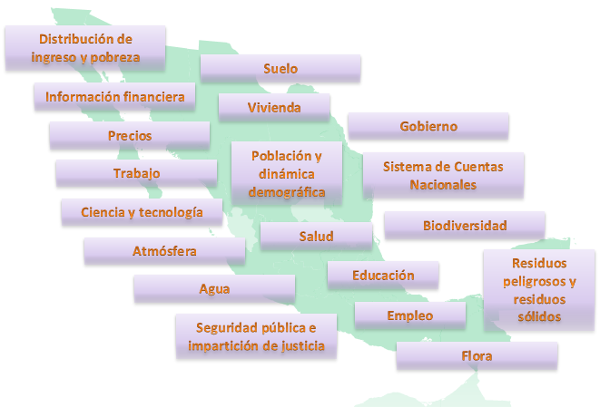
Resultado
Inventario Nacional de Estadística del Sector Público

Slide 25
Resultado
Sitio de Consulta de los RNIEG:
Permitirá la consulta de la información estadística a través de sus características básicas con la búsqueda dentro del inventario integrado.
Contará con un motor de búsqueda por principales conceptos o palabras clave, el cual está basado en software impulsado por el Banco Mundial en el contexto de la Iniciativa de Documentación de Datos (DDI).
.

Slide 26
Recomendaciones Generales
El Sitio de captura de los RNIEG está disponible en http://www.snieg.mx/RNIEG/
Revisar los instructivos del REN y RNIG disponibles en la sección documentos relacionados del Sistema de Captura del RNIEG.
Utilizar el formato para borrador para llenar previo a la captura.
Revisar los tutoriales.
El INEGI proporcionará apoyo en el manejo del Sistema de captura.
La dirección http://ceieg.veracruz.gob.mx/ contiene material de apoyo.

Slide 27
Resumen con respecto al llenado del instrumento de captación
Gobierno del Estado de Veracruz
Enero de 2019
Total de UAFE´s | Estatus |  |  |  |  |  |  |  |  | Total proyectos | Total productos
 | Sin iniciar | En proceso |  | Con información completa |  | Concluidos |  | Publicados
118 | 25 | 10 |  | 61 |  | 15 |  | 7 |  | 216 | 258

Slide 28
Situación con respecto al llenado del instrumento de captación
Status Descripción
Status |  | Descripción
SI | Sin iniciar | Se ha dado de alta a la UAFE pero el informante no ha entrado al sistema de captura
EP | En proceso | Se ha proporcionado información, pero el sistema de captura registra que faltan conceptos por contestar
IC | Información completa | Se ha completado la aportación de información de los proyectos registrados (aparece el botón Finalizar); el cuestionario aún se encuentra habilitado para seguir incorporando información o modificarla.
C | Concluido | Se ha aplicado el botón "Finalizar", por lo que la información pasa a revisión.
P | Publicada | La información ha sido revisada y ha cumplido con los criterios de validación del REN (incluye la información que se envió a reconsulta y ha sido ajustada o justificada), por lo que se procedió a publicarla en el sitio de consulta del Inventario Nacional de Estadística del Sector Público)

Slide 29
Contactos para solicitar apoyo y/o asesoría:
Biol. J. Griselda Sosa Andrade
Subdirectora Estatal de Estadística
Correo: griselda.sosa@inegi.org.mx
Lic. Cristino Quiñones Landa
Responsable del Área de Análisis
Correo: cristino.quinones@inegi.org.mx
Ing. Héctor García Jiménez
Enlace de Operación
Correo: hector.garcia@inegi.org.mx
Teléfono: (228) 8 41 84 53
Extensión: 8483

